Slide 1
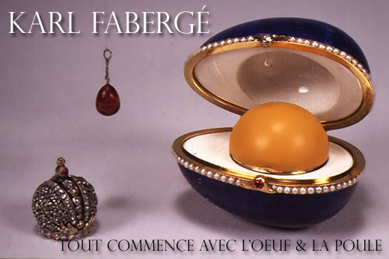


Slide 2
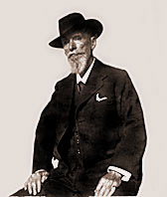
Peter-Karl Fabergé est né en 1846 à Saint-Pétersbourg dans une famille protestante française vivant en Picardie contrainte à l’exil après la révocation de l’édit de Nantes par Louis XIV.
Les Fabergé émigrent en Allemagne, c’est en 1800 que son grand-père Pierre, s’installe en Livonie dans la ville de Pernau et prend la nationalité Russe.
Les parents de Karl Fabergé, installés à Saint-Pétersbourg, sont des bijoutiers au talent déjà assuré dont la renommée n’est plus à faire à la Cour de Russie. Ils lui apportent un enseignement rigoureux et soigné dans ce métier de tradition familiale.
Karl fait son apprentissage auprès des plus grands joailliers d’Europe et entreprend un voyage d’études qui le mènera d’Angleterre en Allemagne et de France en Italie.
En 1882, il reçoit la plus haute récompense, la médaille d’or de l’exposition Pan-Russe et se fait ainsi remarquer par la Cour.
Il décède à le 24 septembre 1920 à Lausanne. Ses enfants l’enterreront auprès de son épouse dans le cimetière français de Cannes.

Slide 3
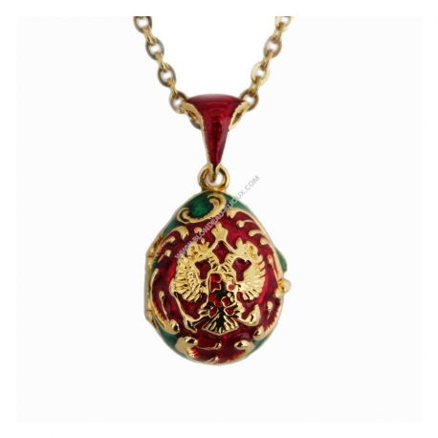
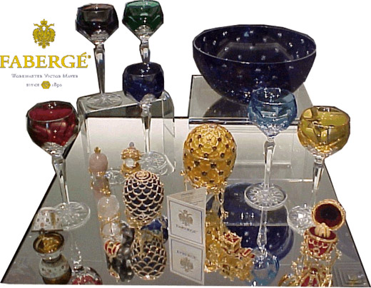
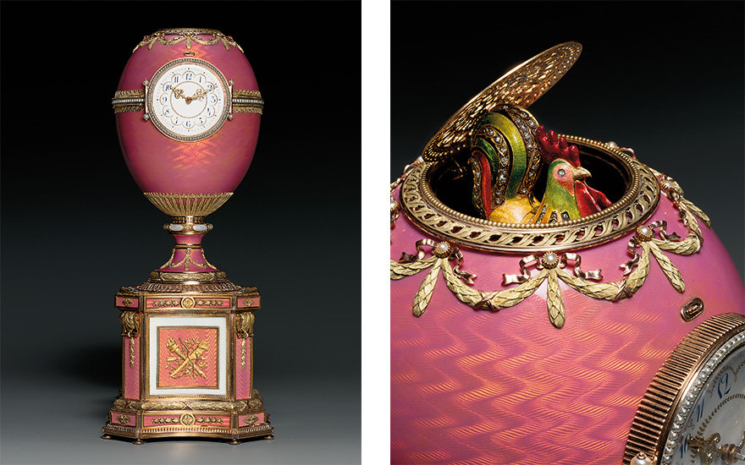
La Maison Fabergé va fabriquer des fleurs, des boîtes à musique, des animaux des objets décoratifs de vitrine, des pendulettes et des bijoux d’une prodigieuse diversité utilisant toujours les métaux les plus précieux et les pierres les plus rares. Les ateliers transforment les objets les plus courants en véritables œuvres d’art.
En plus de sa prédestination artistique, Karl présente un grand talent de gestionnaire et porte la renommée de la Maison Fabergé à son firmament lorsqu’en 1884 le Tsar Alexandre III lui accorde le « Privilège de Fournisseur de la Cour » ainsi lui sont ouvertes les portes de l’aristocratie Russe d’Alexandre III à son fils Nicolas II (couronné en 1896) et des Grands de ce monde.
Ainsi on estime que plus de 55 œufs-surprise sortiront des ateliers du joaillier.

Slide 4
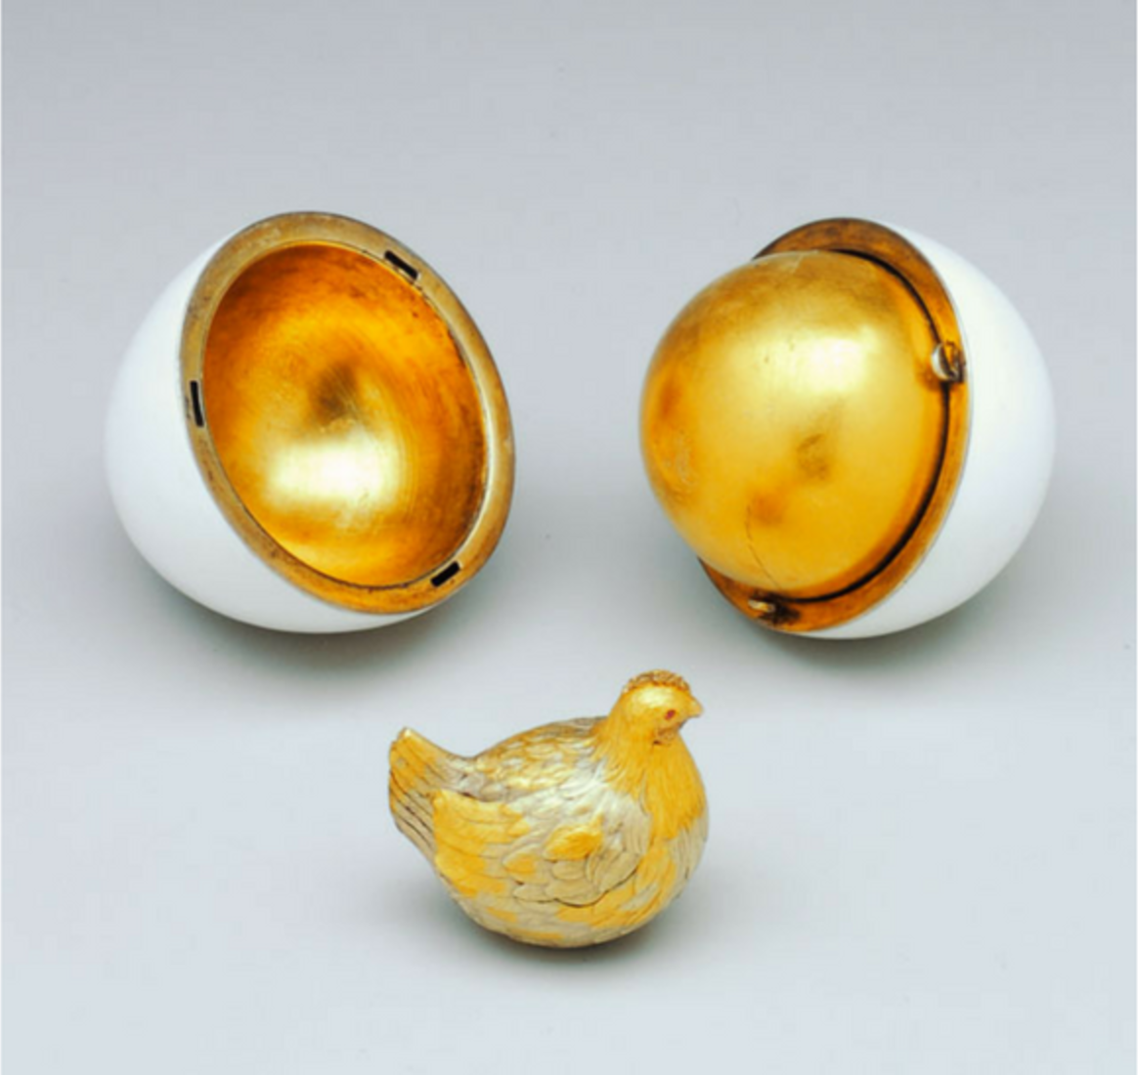
« Premier Œuf à la poule
Ce statut lui est accordé après avoir créé un bijou destiné à la Tsarine Maria Fédorovna pour les fêtes de Pâques.
Le précieux objet, premier d’une longue série, symbole de la résurrection intimement lié à la fête de Pâques, représente un œuf d’or massif dont la coquille est émaillée de blanc aux reflets irisés et renferme en son cœur une minuscule poulette d’or.

Slide 5
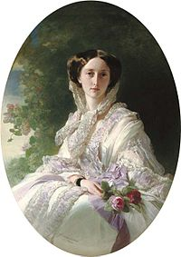
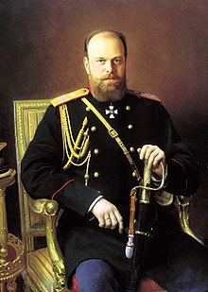
Oubliez le chocolat... l’histoire commence avec le tsar Alexandre III en 1885. Sa jeune femme, Maria Flodorovna, née Dagmar de Danemark, a été unie au tsar de Russie à l’issue d’un mariage arrangé par sa famille. Se sentant seule dans un empire lointain, Maria souffrait du mal du pays et de mélancolie. Témoin de son chagrin, le tsar commanda un bijou en forme d’œuf en guise de cadeau de Pâques pour son épouse : ainsi est né le tout premier œuf de Fabergé. Maria est immédiatement tombée sous le charme de cet œuf d’or particulièrement exquis, initiant la tradition séculaire consistant à offrir des œufs aux femmes et mères aristocrates. De joyeuses Pâques, n’est-ce pas ?
, Maria Flodorovna,
Alexandre III

Slide 6
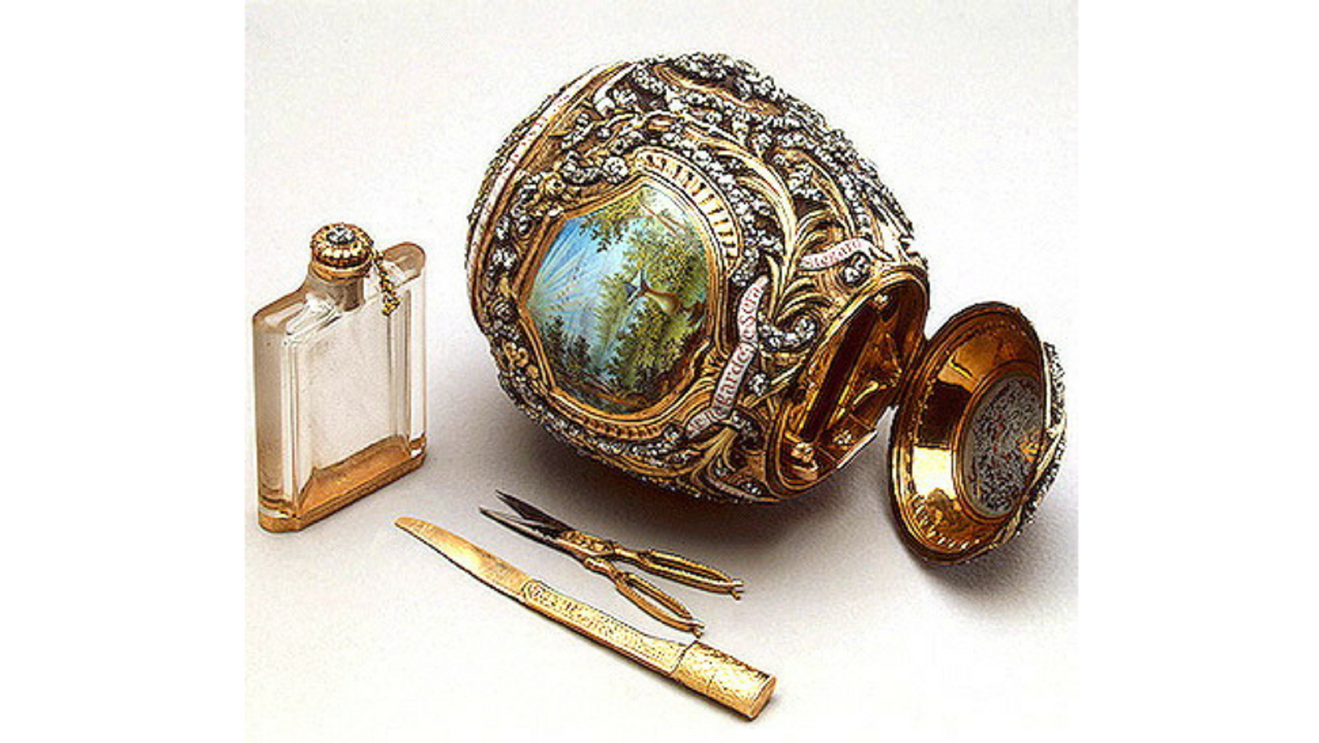
l’œuf « Nécessaire » de Fabergé fabriqué en 1889
Cet œuf était richement orné de diamants, de rubis et d’émeraudes, et était conçu de manière à contenir des objets de luxe tels que des broches et des brosses à cheveux.

Slide 7
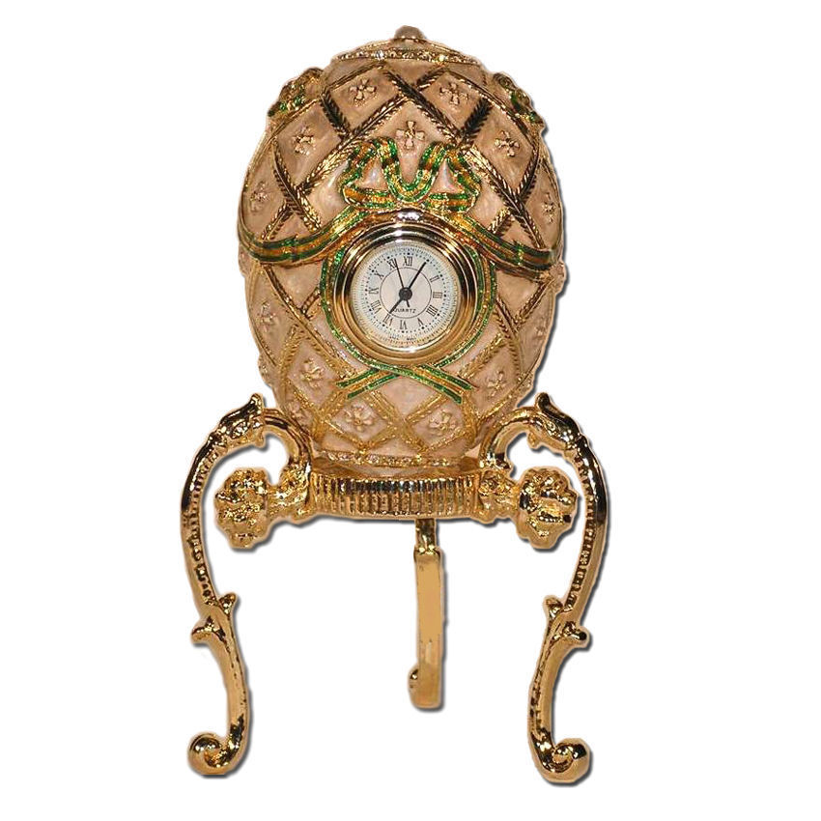
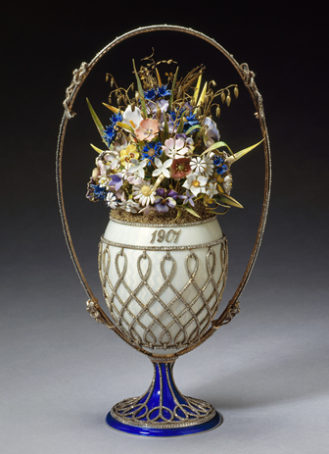
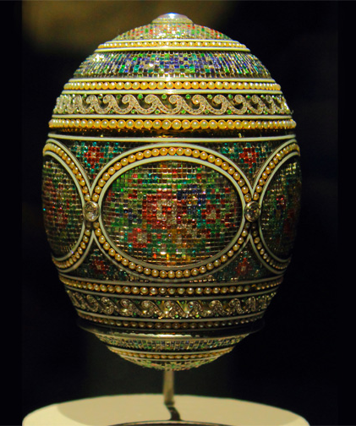
Étant donné leur rareté et leur nombre limité, il n’est pas étonnant que les œufs de Fabergé soient aujourd’hui considérés comme les objets de collection par excellence. Le roi George V et la reine Mary d’Angleterre étaient de grands admirateurs des objets Fabergé, c’est pourquoi en 1933 ils ont fait l’acquisition de trois œufs impériaux de la plus belle facture : l’« Horloge Œuf aux Colonnes », le « Panier de Fleurs » et l’« Œuf Mosaïque ». Les œufs appartiennent désormais à la reine Elizabeth II, qui possède également de multiples objets signés Fabergé parmi lesquels des ornements, des boîtiers et des cadres photo.

Slide 8
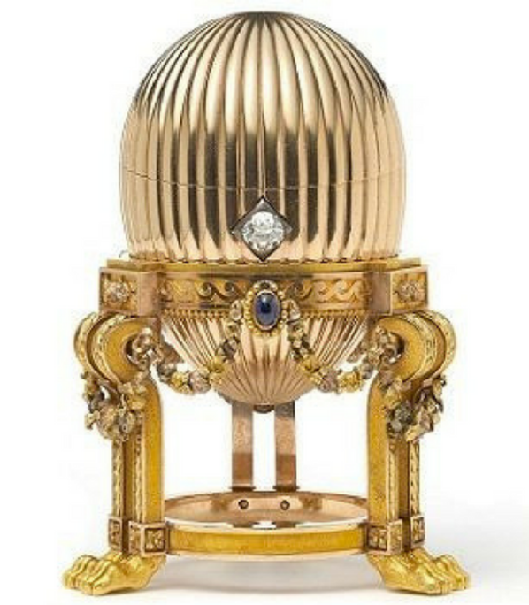
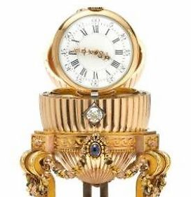
Arrivez-vous à croire qu’il y a quelques années un œuf de Fabergé d’une valeur de 20 millions d’euros s’est retrouvé, non identifié, sur l’étalage d’une brocante aux États-Unis ? Au même titre que d’autres exemplaires, l’œuf était considéré comme perdu pendant plusieurs années. Il avait été aperçu en public pour la dernière fois en mars 1902 et avait été vendu, entre temps, à un humble ferrailleur pour la modique somme de 8 000 €. Ignorant la valeur du trésor qu’il avait entre les mains, il avait prévu de fondre l’œuvre pour en revendre l’or avant de tomber, en 2012, sur un article révélant qu’il s’agissait en réalité d’un œuf de Fabergé original d’une valeur de 20 million d’euros. Entreposé dans une cuisine pendant des années, l’œuf d’or légendaire a depuis intégré une collection privée et a été exposé en public à plusieurs occasions.
L'œuf , qui renferme une montre Vacheron Constantin, a été offert par le tsar Alexandre III à sa femme Maria Fiodorovna. en 1887,

Slide 9
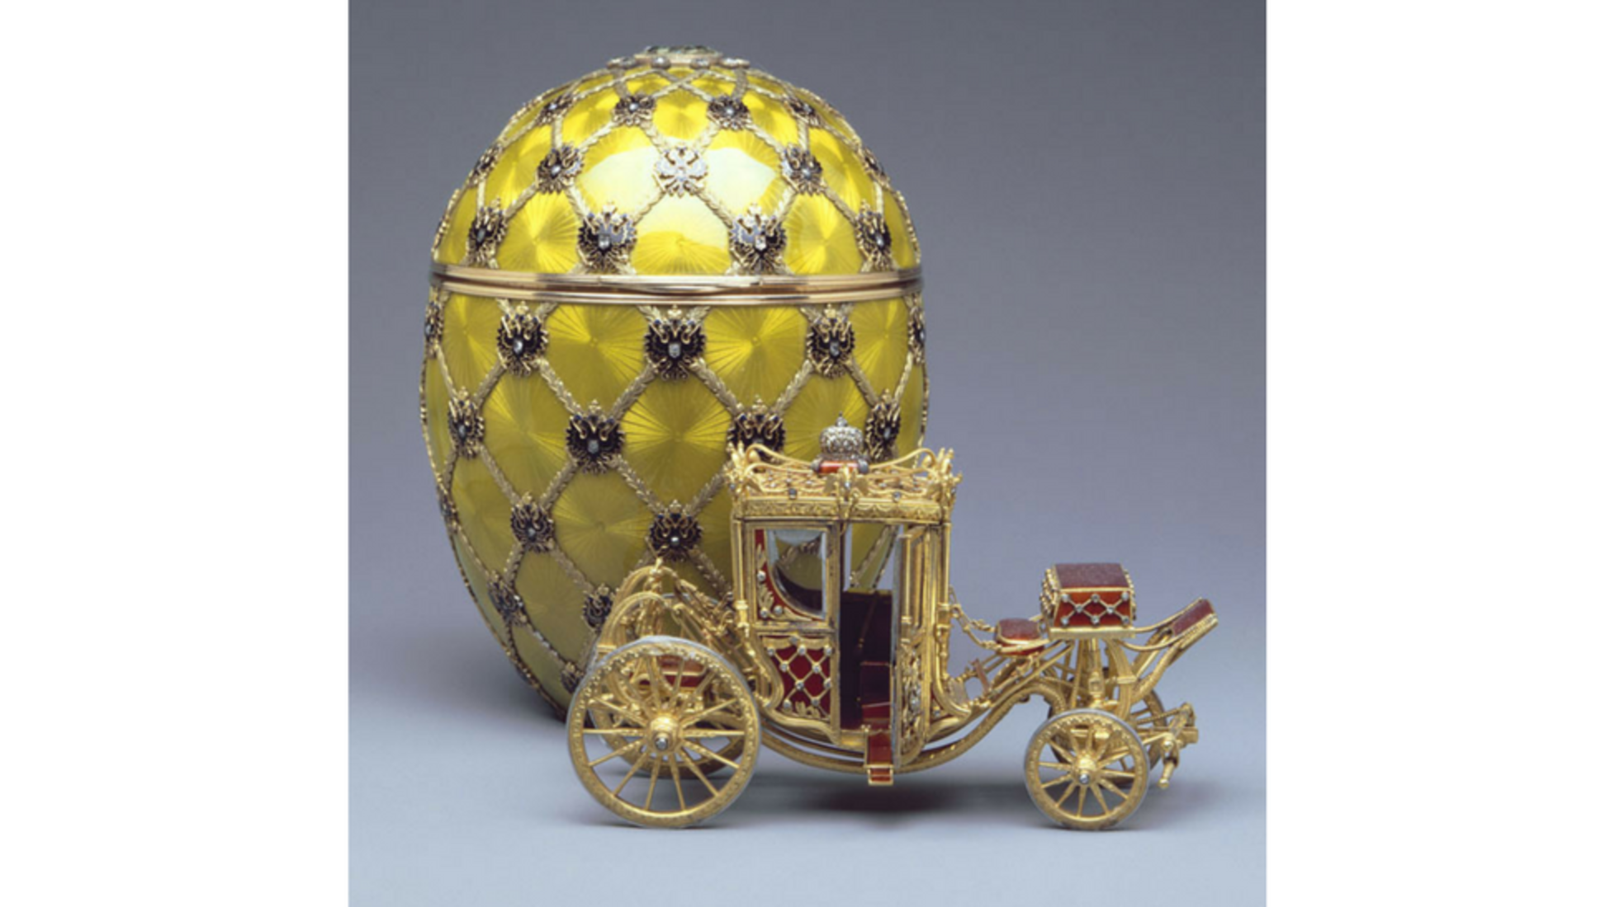
Œuf au carrosse du couronnement 1897
L'œuf est fait d'or avec un émail translucide jaune-vert qui fait référence à la robe en or revêtue par la tsarine lors de son couronnement. Il comporte des motifs en feuilles de laurier doré avec à chaque intersection un aigle impérial émaillé. Ce motif est également tiré de la robe de couronnement portée par l'impératrice. À l'intérieur d'un compartiment doublé de velours se trouve une réplique du carrosse qui a conduit la tsarine Alexandra à son couronnement à la cathédrale de la Dormition de Moscou.

Slide 10
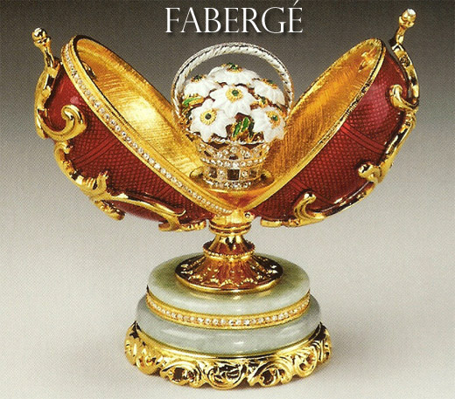
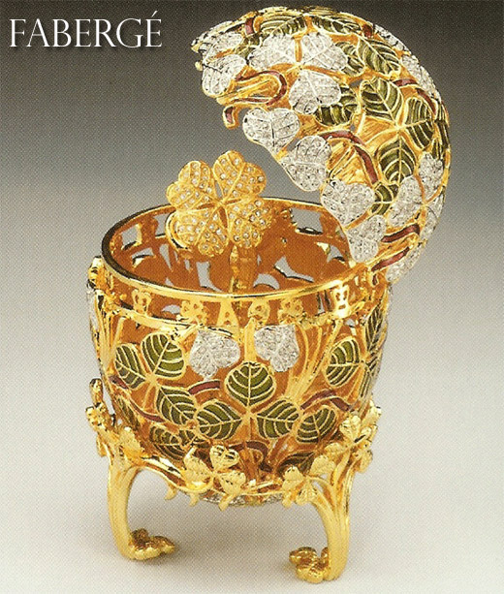

Slide 11
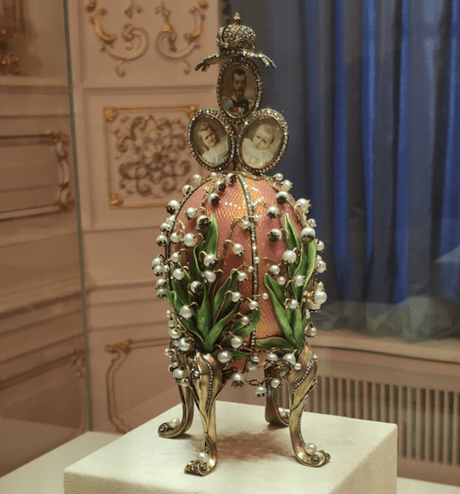
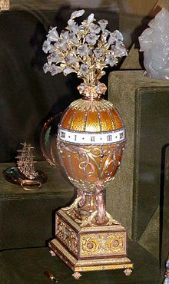
L’Oeuf aux lys de la Madone réalisé par Fabergé en 1899
L’oeuf au muguet (perles fines, rubis, diamants, cristal, or, vermeil et émail)1898

Slide 12
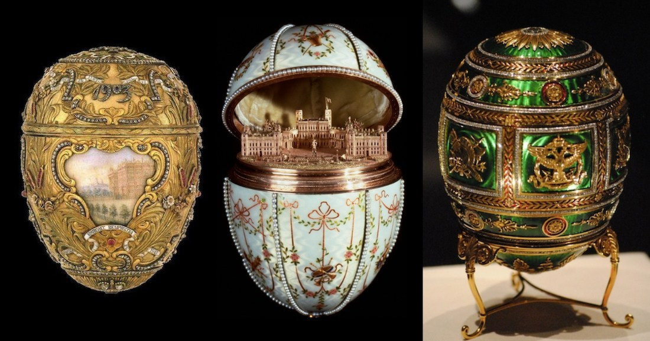
chaque œuf constitue une œuvre d’art à part entière.

Slide 13
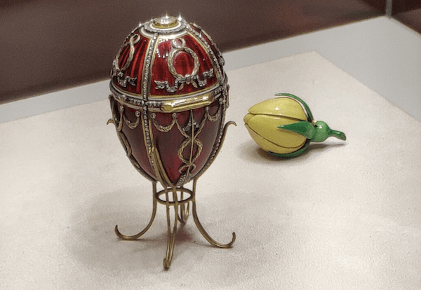
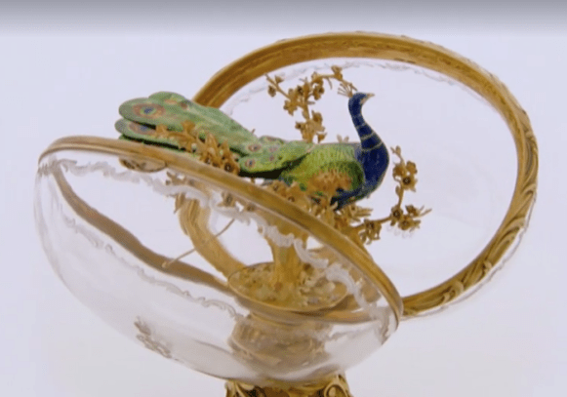
L’Œuf au paon cache par exemple un paon mécanique dont la fabrication a pris 3 ans… Lorsqu’on le remonte, il fait la roue en déployant ses plumes !
L’œuf à la rose recouvert d’émail rouge, orné de flèches de Cupidon symbolisant l’amour que porte le tsar à son épouse. Il s’ouvre pour révéler un bouton de rose jaune articulé contenant deux surprises aujourd’hui perdues : une réplique miniature de la couronne impériale et un pendentif de rubis.

Slide 14
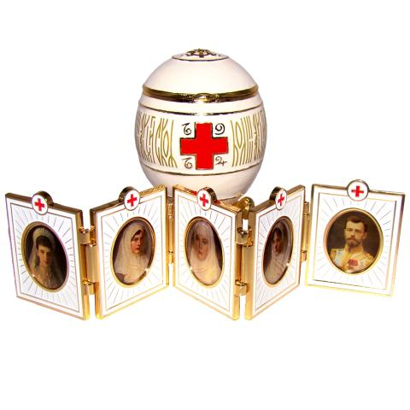
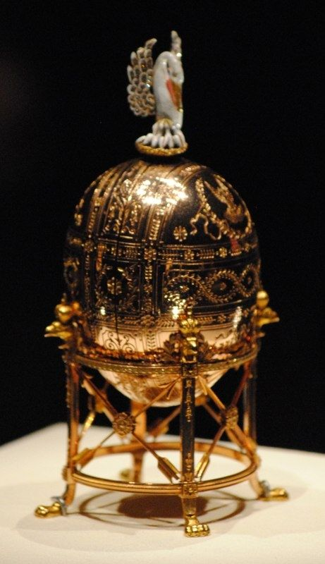
L’Œuf au Pélican (1898
L’Œuf de la Croix Rouge (1915)

Slide 15
Deux richissimes américaines acquièrent, à elles deux, près de 250 pièces, dont 7 œufs : Marjorie Merriweather Post et Lillian Thomas Pratt. On peut encore admirer les 2 œufs de Marjorie et son exceptionnelle collection dans son ancienne demeure, devenu le Hilwood Museum à Washington :
L’Œuf aux douze monogrammes (1895)
L’Œuf Grisaille (1914)
Les 5 œufs de Lillian Thomas Pratt ainsi que sa collection de plus de 400 œuvres d’art russes sont légués au Museum of fine Arts de Richmond en Virginie.
L’Œuf du tsarévitch (1912)
L’Œuf de Pierre le Grand (1903)
L’Œuf au Pélican (1898)
L’Œuf de la Croix Rouge (1915)
L’Œuf aux miniatures tournantes (1896)
L’Œuf à la pendulette à serpent est offert à Rainier III de Monaco lors du grand prix de Monaco en 1974 par un ami de la famille qui souhaite rester anonyme. Albert II de Monaco passe tous les jours devant cet objet magnifique, qui trône sur son bureau !
Malcom Forbes achète son premier œuf en 1955 lors d’une vente aux enchères au prix record de 50 000 dollars. Il finit par acquérir 9 œufs et des centaines d’autres pièces. Cette collection exceptionnelle est rachetée en 2015 par un milliardaire russe, Viktor Vekselberg, pour plus de 100 millions de dollars.

Slide 16
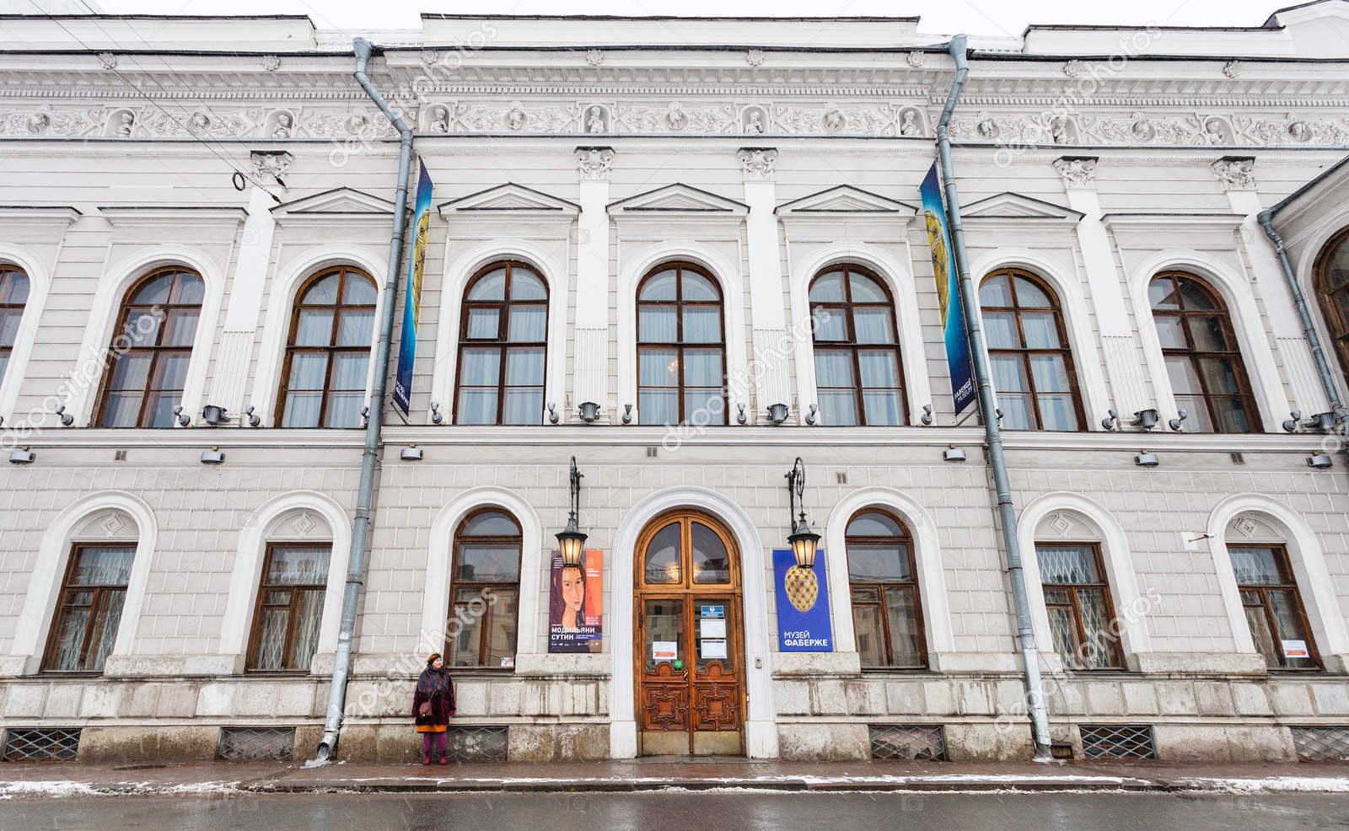
Propriétaire du palais Chouvalov à Saint-Péterbourg, transformé en musée Fabergé, Vekselberg y expose les neuf œufs impériaux ainsi que d’innombrables autres objets du célèbre orfèvre, pour permettre aux touristes du monde entier d’en profiter. C’est à ce jour la plus grande collection privée d’œufs impériaux au monde ! Seul le Kremlin à Moscou le dépasse, avec un œuf supplémentaire. Voici les œufs visibles au musée Fabergé :
L’Œuf à la poule (1885), le tout premier de la série !
L’Œuf de la Résurrection, qui pourrait être en fait la surprise de L’Œuf Régence, dit Œuf Renaissance (1894)
L’Œuf aux fleurs de printemps (1899 – 1903)
L’Œuf au muguet (1898)
L’Œuf au coucou (1900)
L’Œuf à l’oranger (1911)
L’Œuf à la croix de Saint-Georges (1916)
L’Œuf du 15ème anniversaire (1911)
L’Œuf à la rose (1895)
L’Œuf au carrosse du couronnement (1897)
La surprise de l’Œuf mauve, qui est perdu (1897)

Slide 17
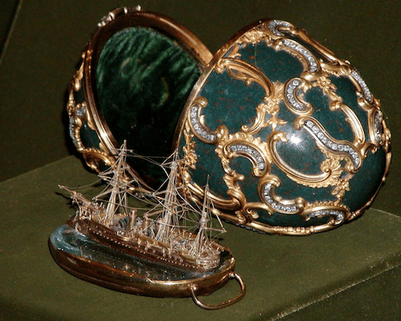
10 œufs reposent au Kremlin :
L’Œuf au Pamyat Azoza (1891)
réplique du navire sur lequel vogua le futur Nicolas II
L’Œuf des muguets de la Madone (1899)
L’Œuf au transsibérien (1900)
L’Œuf aux trèfles (1902)
L’Œuf à la cathédrale Uspensky (1906)
L’Œuf au palais d’Alexandre (1908)
L’Œuf au Standart (1909)
L’Œuf équestre du tsar Alexandre III (1910)
L’Œuf du tricentenaire des Romanov (1913)
L’Œuf militaire en acier (1916)
3 autres œufs sont dans les collections de la reine d’Angleterre, achetés par le roi George V et la reine Mary, grands admirateurs des objets Fabergé. Aujourd’hui ils sont la propriété de la reine Elisabeth II, qui possède beaucoup d’autres objets Fabergé :
L’Œuf au panier de fleurs sauvages (1901)
L’Œuf à la colonnade (1910)
L’Œuf Mosaïque (1914)

Slide 18
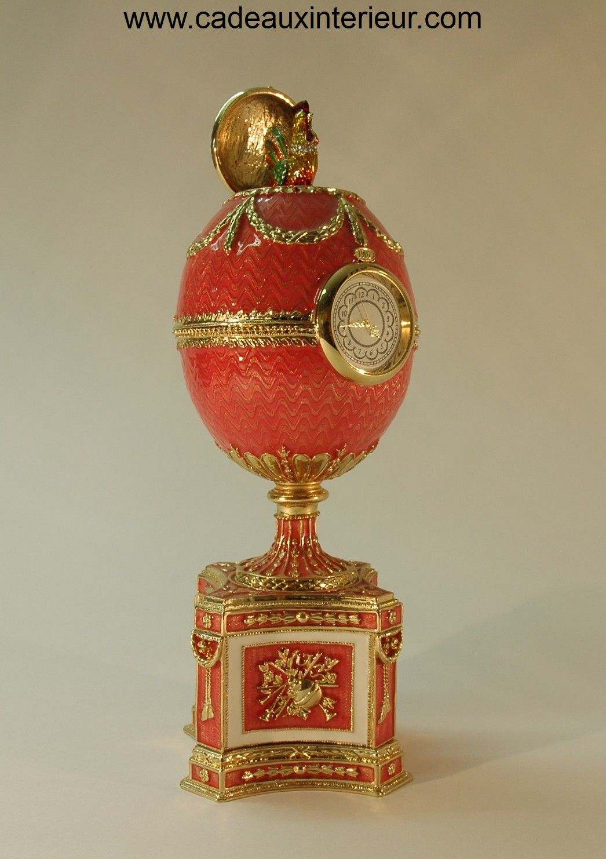
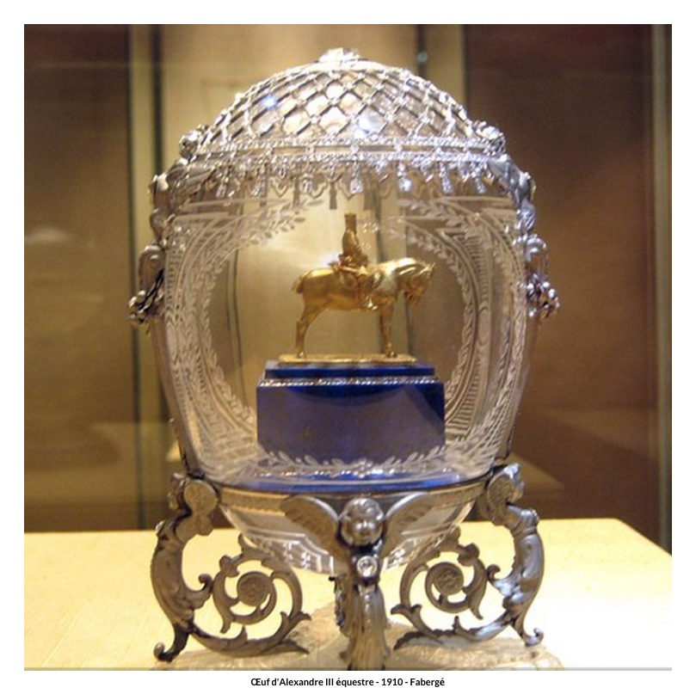
L’Œuf équestre du tsar Alexandre III (1910)
L’Œuf au coucou (1900)

Slide 19
De nombreux autres œufs sont la possession de collectionneurs en France, en Angleterre, en Allemagne, au Qatar, aux Etats-Unis ou en Suisse, comme le magnifique Œuf au Paon (1908), l’Œuf au cygne (1906) et l’Œuf Youssopov (1907) propriétés de la Fondation Edouard et Maurice Sandoz.
La collection de Mathilda Gelding Gray peut être admirée au Métropolitan Museum of Art de New-York :
L’Œuf napoléonien (1912)
L’Œuf du Caucase (1893)
L’Œuf aux Palais danois (1890)
Un œuf inachevé a été retrouvé, celui de 1917. Jamais présenté à tsarine, il est très émouvant car un hommage à son fils :
L’Œuf de la Constellation (1917)
Sur les 50 œufs impériaux, 8 demeurent introuvables. Depuis la Révolution, ils ont disparu sans laisser de trace, sans doute cachés quelque part, attendant d’être découverts…
L’Œuf à la poule dans un panier (1886)
L’Œuf à l’ange (1888)
L’Œuf aux perles (1889)
L’Œuf aux portraits d’Alexandre III (1896)
L’Œuf mauve (1897) sauf la surprise conservée dans la Collection Vekselberg
L’Œuf empire néphrite (1902)
L’Œuf du Jubilé danois (1903)
L’Œuf commémoratif en l’honneur du tsar Alexandre III
Aujourd’hui encore, de nombreuses pièces Fabergé surgissent aux enchères presque chaque jour dans le monde !

Slide 20
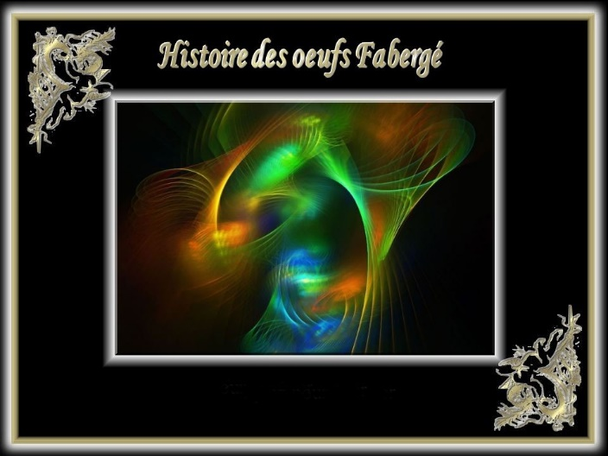
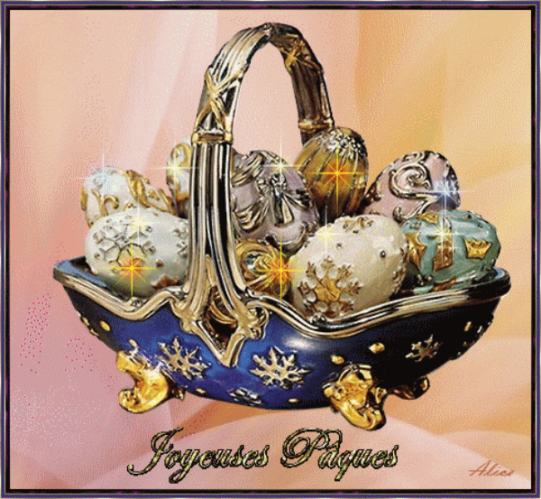

Commentaires et photos du NET.
Fait le: 18 Juin 2019
A Bientôt …!!!

